Slide 1
DUNA RÉSZVÍZGYŰJTŐ-GAZDÁLKODÁSI TERV FELÜLVIZSGÁLATA Az Országos Vízügyi főigazgatóság ÉS AZ Észak-dunántúli Vízügyi Igazgatóság SZAKMAI FÓRUMA felszín alatti vizek állapota a részvízgyűjtőn és a kiemelt intézkedések
GONDÁRNÉ SŐREGI KATALIN
(SMARAGD-GSH Kft.)

Slide 2
A részvízgyűjtők felosztása

Slide 3
A felszín alatti vizeket érintő jelentős terhelések, hatásuk, és intézkedések
Jelentős vízkivétel
vízszint süllyedés
vizes élőhelyek degradációja
Területhasználatok
diffúz szennyeződések
felszín alatti víz szennyeződése
vízbázisok szennyeződése
Pontszerű szennyezőforrások
pontszerű szennyeződések
Jelentős terhelés azonosítása
Intézkedés a jelentős terhelések csökkentésére, megszüntetésére

Slide 4
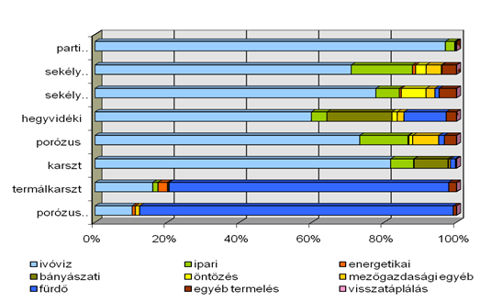
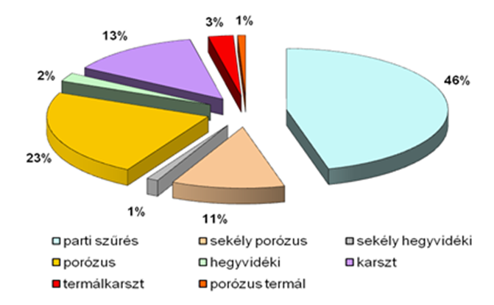
Terhelés 1: Felszín alatti Vízkivételek
Vízadó típusa szerint
Hajtóerők
Összesen: 1.376.661 m³/nap
Ebből becsült engedély nélküli: 58 980 m³/nap (4 %)
Parti szűrésű vízbázison: 80-50 % felszíni víz

Slide 5
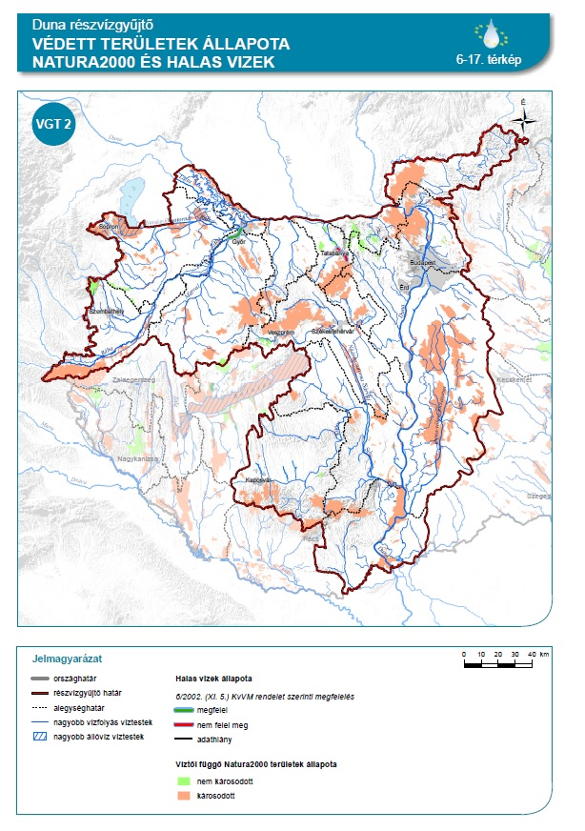
HATÁS 1: A vízszint trendszerű süllyedése, FAVÖKO állapota
A vízszint trendszerű süllyedése
Felszín alatti víztől függő ökoszisztéma állapota
Gyenge az állapot, ha
sekély porózus víztestek:
0.05 - 0.2 m/év süllyedés a víztest területének több, mint 50%-t érinti
0.2 m/évet meghaladó süllyedés a víztest területének több, mint 20%-t érinti
Kettő együtt a víztest területének több, mint 50%-t érinti
Gyenge az állapot:
FAVÖKO (kisvízfolyás, forrás, tó, láp, mocsár, rét, egyes erdők)
NATURA 2000 területek természetvédelmi értékelése alapján
Élővilág degradációja
Teljes kiszáradás

Slide 6
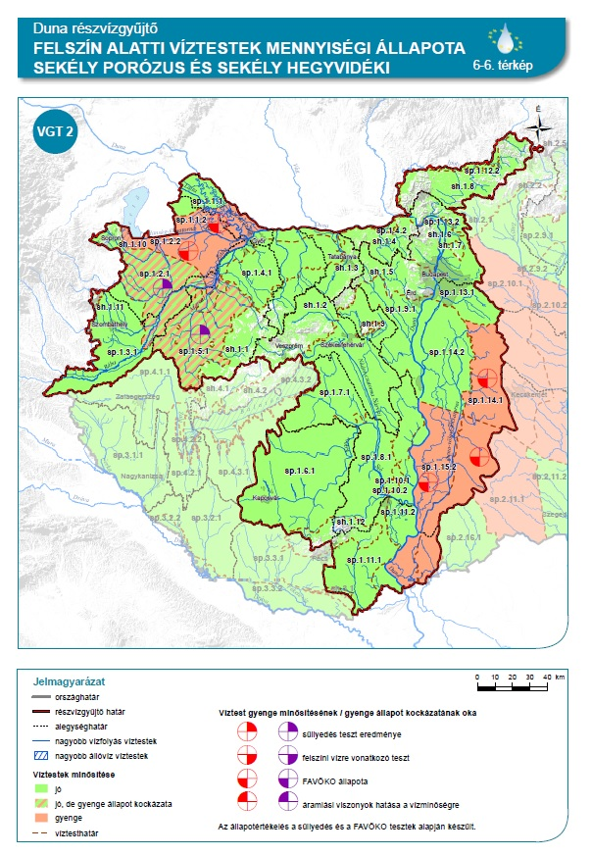
Sekély porózus víztestek állapota
Gyenge állapot:
Hanság, Rábca-völgy északi része sp.1.1.2
Rábca-völgy déli része sp.1.2.2
Duna-Tisza közi hátság - Duna-vízgyűjtő északi rész sp.1.14.1
Duna-Tisza köze - Duna-völgy északi rész sp.1.14.2
Duna-Tisza közi hátság - Duna-vízgyűjtő déli rész sp.1.15.1
Duna-Tisza köze - Duna-völgy déli rész sp.1.15.2
Okok
A vízkivételek nem illeszkednek a száraz időszakok kisebb utánpótlódásához, sőt általában ekkor növekszik meg az öntözési célú vízkivétel, gyakran nem engedélyezett kutakkal történő vízkivétellel..
Belvízelvezetés, belvízelvezető csatornák miatti megcsapolás
A mélyebb porózus víztestekben történő vízkivétel hatása.
Érintett víztest száma | Az érintett terület megnevezése | Közvetlen vízkivétel (Teljes vízkivétel %-a) | Közvetett vízkivétel (Teljes vízkivétel %-a)
sp.1.14.1 | Duna-Tisza közi hátság - Duna-vízgyűjtő északi rész | 36 | 64
sp.1.14.2 | Duna-Tisza köze - Duna-völgy északi rész | 27 | 73 (21% kavics bányászat)
sp.1.15.1 | Duna-Tisza közi hátság - Duna-vízgyűjtő déli rész | 22 | 78
sp.1.15.2 | Duna-Tisza köze - Duna-völgy déli rész | 15 | 85

Slide 7
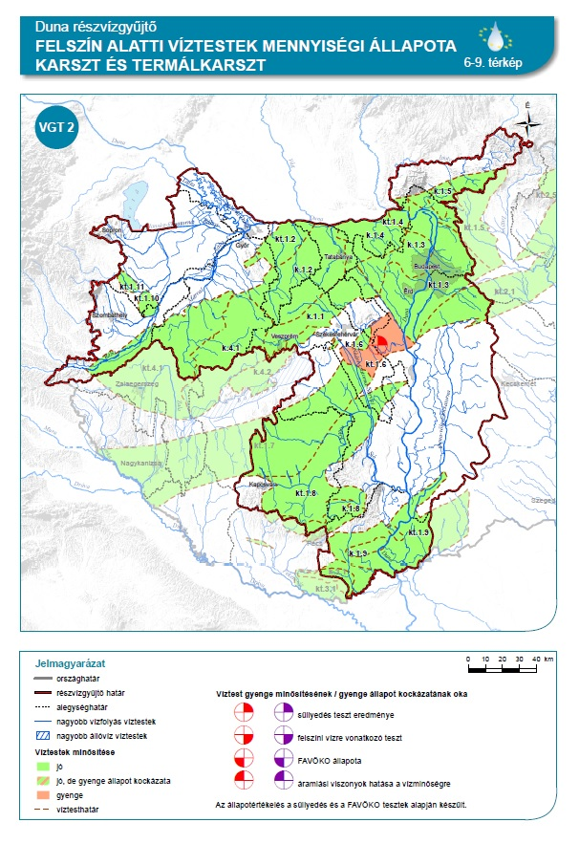
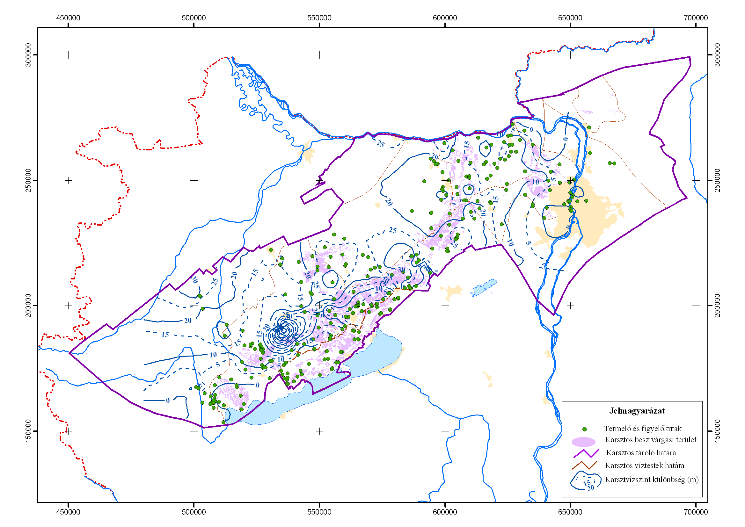
A Dunántúli-középhegység ÁLLAPOTA

Slide 8
A Dunántúli-középhegység ÁLLAPOTA
A karsztvízszint emelkedésének mértéke a 2003-2014 közötti időszakban:
Víztest (Tárolórész) | 2014. januári. karsztvízszint (mBf) | 2003-2014 vízszintkülönbség (m)
Veszprém, Várpalota, Vértes D-i f-ok (K-i Bakony) | 150-170 | 25-30
Tatai és Fényes források (Tata térsége) | 135 | 20
Esztergomi források (Dorog-Esztergom) | 110-125 | 5-15
Budapest környéki termálkarszt (Budai term. vonal) | 110 | 3-5
A források hozama
Víztest | Víztest neve | Mért, becsült hozam 2013-2014 (m³/nap) | Mért átlagos hozam 1951-60 (m³/nap)
k.1.1. | Veszprém-Várpalota, Vértes D-i források vízgyűjtője | 97 494 | 104 026
k.1.2 | Tatai és Fényes- források vízgyűjtője | 29 521 | 33 313
k.1.3 | Budai források vízgyűjtője | 36 490 | 23 059
k.1.4 | Esztergomi források vízgyűjtője | 2 880 | 5 417

Slide 9
Intézkedések A Vízkivételek fenntarthatósága érdekében
Engedély nélküli kutak: Az engedélyezési eljárás jogszabály rendszerének módosítása, összehangolása, egyszerűsítése
Vízkivételek szabályozása: tartósan süllyedő területeken vízkivételi korlátozás (pl. kavicsbányászat), engedélyek felülvizsgálata (Budapest termálvíz hasznosítás)
Vízkivételek szabályozása gazdasági eszközökkel
Műszaki problémák megoldása: elsősorban karsztvíz hasznosítás formájában Várpalota és Tata környékén
Belvíz: Szemlélet-váltás, helyes belvíz-gazdálkodási gyakorlat
Ivóvíz: Hálózatok rekonstrukciója, belső veszteségek csökkentése
Öntözés: Takarékos technológia, áttérés felszíni vízre
Termálvíz felhasználás: Energetikai kihasználtság növelése, visszasajtolás (legalább 40%), új vízkivételeknél alapelv
Vizes élőhely-rehabilitációk : belvízelvezetés megszüntetése, vízpótlás (Homokháti vízpótlás)
Tisztított települési szennyvíz újrahasznosítása és tározása

Slide 10
Terhelés 2: A felszín alatti vizek kémiai állapotát befolyásoló terhelések
Hajtóerő | Pontszerű terhelés | Szennyező anyag | Diffúz terhelés | Szennyező anyag
Mezőgazdaság | állattartó telepek | nitrát, ammónium | növénytermesztés | nitrát, peszticidek, növényvédőszerek
Erdészet
Ipar | múltbéli szennyezés felhagyott ipari telepek havária | toxikus fémek ásvány olaj szerves anyagok
Bányászat |  | nitrát, ammónium, öregségi vizek
Településfejlesztés | hulladéklerakók illegális szemétlerakás | nitrát, ammónium | szennyvízhálózat hiánya szennyvízhálózathoz nem kapcsolt kibocsátások | nitrát, ammónium
Egyéb | engedély nélküli, műszakilag nem megfelelő kutak | a szennyezett talajvizet direkt úton a mélyebb rétegekbe juttatja
Víztest szintű jelentős terhelés

Slide 11
A pontszerű és diffúz szennyezőforrások hatása
Monitoring
Mért érték meghaladja a küszöbértéket: a szennyezőanyag megjelent a felszín alatti vízben
Trendelemzés
a szennyezőanyag mennyisége hogyan változik?
Túllépések veszélyességének ellenőrzése
A szennyeződés veszélyességének megítélése
A szennyezőanyag a víztest nagy részén mérhető a monitoring kutakban, vagy területhasználat terhelése alapján feltételezthető: diffúz szennyezés
A szennyezőanyag megjelenik az ivóvízbázisok monitoring vagy termelő kútjában
Veszélyeztetett, esetleg felhagyott vízbázis
Területhasználat terhelése

Slide 12
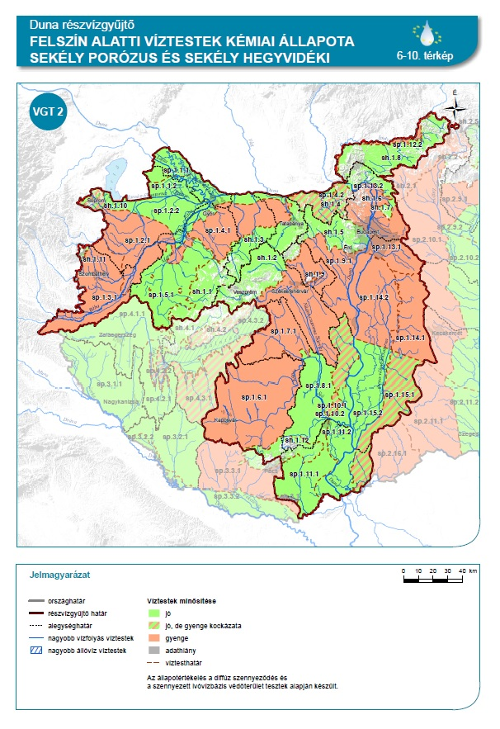
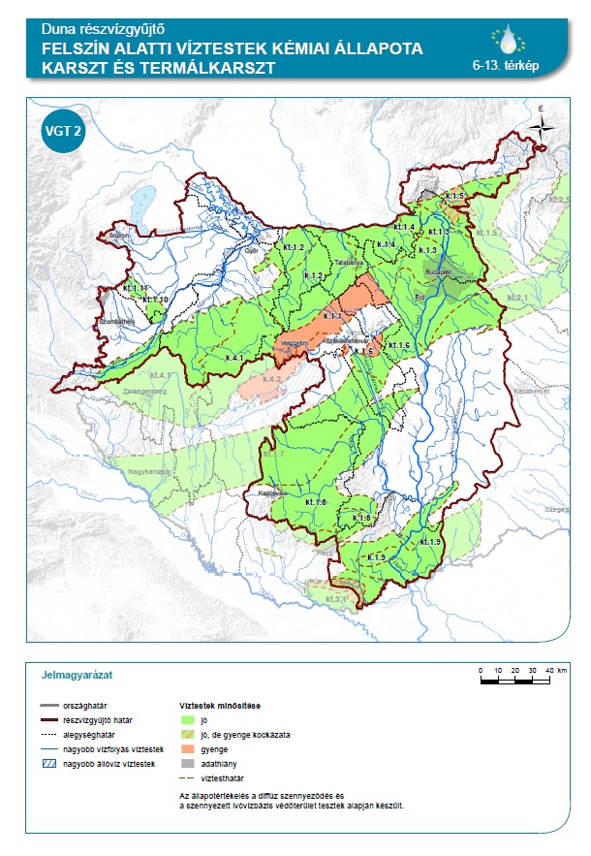
A FELSZÍN ALATTI VÍZTESTEK kémiai ÁLLAPOTA

Slide 13
A FELSZÍN ALATTI VÍZTESTEK kémiai ÁLLAPOTA
Érintett víztest | Szennyezett vízbázis neve | A rossz állapot oka
 |  | Szennyezés termelő kútban | Szennyezés nem termelő kútban
k.1.1 | Veszprém, Séd-völgyi vb.-ok |  | NO₃–
k.1.6 | Kőszárhegy karsztakna | NO₃–
sh.1.6 | Leányfalu, DJRVR Leányfalui vízbázis |  | NO₃–
sp.1.12.2 | Dejtár-Patak kútsor | SO₄^{2–}
sp.1.13.1 | Budapest IV., Balpart I. Vmt. |  | SO₄^{2–}
 | Dunakeszi, DBRVR Dunakeszi vízbázis | NO₃– | NO₃–
 | Fót, DBRVR Fót I-II. és Gyermekvárosi vízbázis |  | NO₃–
 | Göd, DBRVR Gödi vízbázis |  | SO₄^{2–}
sp.1.13.2 | Pócsmegyer, Surányi vmt. |  | NO₃–
 | Szigetmonostor, Pócsmegyeri vmt. |  | NO₃–
sp.1.14.1 | Gödöllő DBRVR Gödöllő D-i vízbázis | NO₃–
 | Isaszeg Községi vízmű | NO₃–
 | Kerepes-Kistarcsa Vízmű | NO₃–
sp.1.14.2 | Halásztelek, Csepel-Halásztelek vízmű |  | NO₃–, SO₄^{2–}
 | Dunavecse Észak |  | SO₄^{2–}
 | Szigetújfalu, Tököl-Szigetújfalui vízmű |  | NO₃–, SO₄^{2–}
sp.1.2.1 | Kapuvár |  | SO₄^{2–}
 | Nagylózs vízmű |  | NO₃–
sp.1.3.1 | Szombathely - Újperinti vízbázis |  | NO₃–
sp.1.6.1 | Kaposvári vízmű fácánosi vízbázis |  | NO₃–
 | Dombóvár Kiskonda és Nagykonda |  | NO₃–
sp.1.7.1 | Székesfehérvár, Aszalvölgyi vízmű |  | NO₃–
sp.1.9.1 | Ercsi partiszűrésű vízbázisok |  | NO₃–

Slide 14
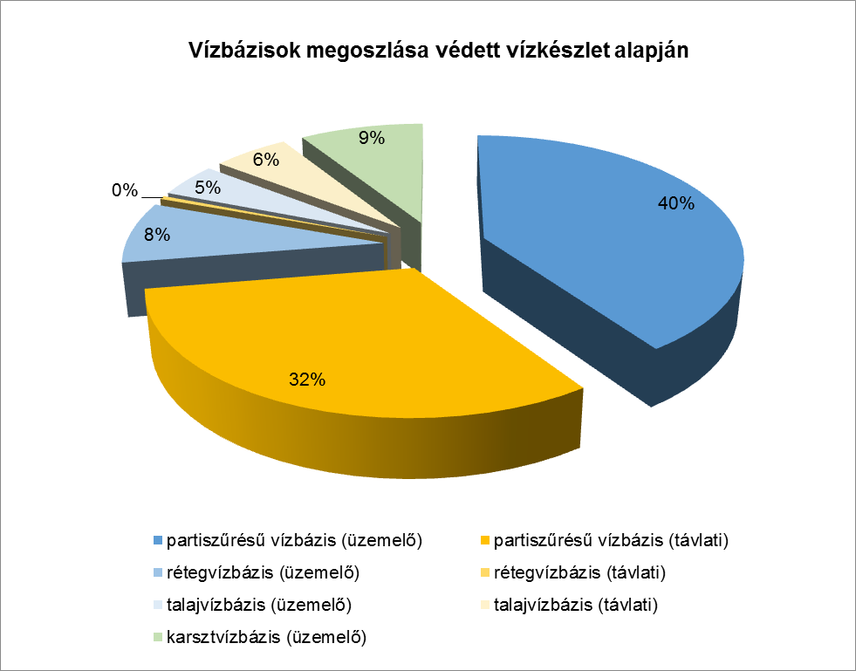
Ivóvízbázisok megoszlása a vízkészlet szerint a Duna-részvízgyűjtőn

Slide 15
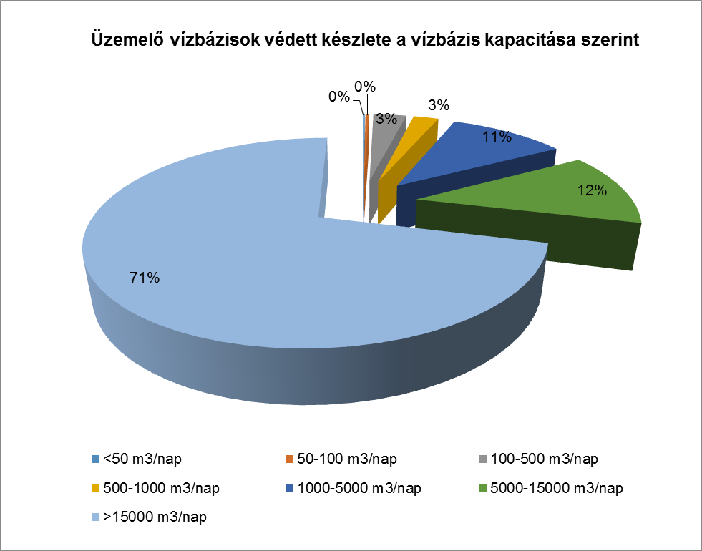
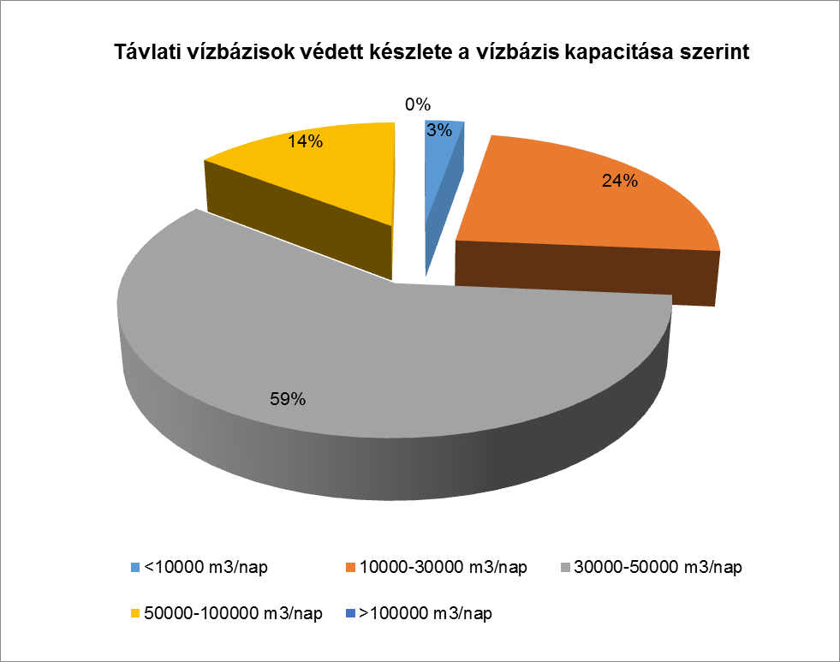
A vízbázisok vízkészlet típusa és kapacitása a Duna-részvízgyűjtőn

Slide 16
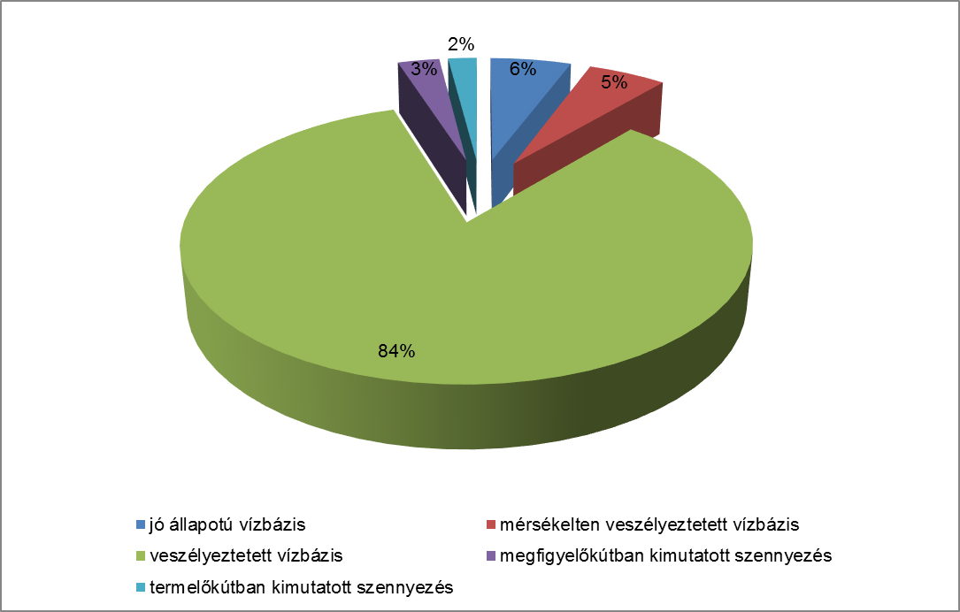
Ivóvízbázisok veszélyeztetettsége
Az 801 db közcélú, több mint 50 fő vízellátását biztosító felszín alatti ivóvízbázisból 547 db
(68 %) sérülékeny, mert olyan természeti-földtani környezetben található, ahol a terepfelszín alá kerülő szennyező anyagok - még ha évtizedek alatt is – de lejuthatnak a vízellátást biztosító víztömegbe
Sérülékeny vízbázisok veszélyeztetettsége:
Jogi védelem hiánya (kiadott: 201/ hátra van 346 db)
Az emberi tevékenység által okozott tényleges és potenciális terhelések hatása 508 692 m³/nap
A földtani közeg állapotában történő változás: partiszűrés mederállapot:
Felszíni víz okozta veszélyeztetettség
Árvízi veszélyeztetettség: partiszűrés
Az éghajlat változásból eredő potenciális veszélyek, amelyek mind a vízminőségre, mind a mennyiségre hatással lehetnek

Slide 17
Intézkedések a pontszerű terhelések csökkentésére
A Szennyvíz Program megvalósítása
Csapadékvíz szennyvízcsatornára történő rákötéseinek csökkentése, különösen a felszín alatti víz szempontjából fokozottan érzékeny területeken
Szennyezett terület kármentesítése (feltárás, megfigyelés, biztosítás, felszámolás)
A kármentesítés jó gyakorlatainak továbbfejlesztése
Kommunális hulladéklerakók megfelelő kialakítása, ellenőrzése,
Felhagyott kommunális hulladéklerakók rekultivációja
Iparterületeken lévő hulladéklerakók megfelelő kialakítása, ellenőrzése
Állattartótelepek korszerűsítése
Szakszerűtlenül kiképzett kutak ellenőrzése, rekonstrukciója, felszámolása
Szénhidrogén termeléshez, feltáráshoz használt kutakból kitermelt folyadék visszasajtolásának szabályozása

Slide 18
Intézkedések a Mezőgazdasági eredetű tápanyagszennyezés csökkentésére
Tápanyag kihelyezés tényleges korlátozása szántó és ültetvény területeken az EU Nitrát Irányelvben és a Közös Agrárpolitikára vonatkozó rendeletben foglaltak szerint, nitrát-érzékeny területeken, vízbázisok védőterületein
Tápanyag kihelyezés tényleges korlátozása az alapot meghaladó mértékben önkéntes agrár-környezetvédelmi célprogram (ÁKG) keretében (helyes környezeti gyakorlatok, gazdasági ösztönzők alkalmazása, önkéntes megállapodások)
Tápanyag-gazdálkodási terv alapján történő tápanyag kihelyezés szántók esetében agrár-környezetvédelmi célprogramok (ÁKG) keretében ( helyes környezeti gyakorlatok, gazdasági ösztönzők alkalmazása, önkéntes megállapodások)
Művelési ág váltás, (szántó-gyep, szántó - erdő, szántó-vizes élőhely konverzió) (gazdasági ösztönzők alkalmazása, önkéntes megállapodások)
A szennyvíziszap mezőgazdasági területen való hasznosításának szabályozása(követelmények és tilalmak).
A szennyvíziszap mezőgazdasági kihelyezésének elősegítése, technológiai fejlesztéssel (komposzt), tartamkísérletekkel
Szennyvíziszap mezőgazdasági elhelyezésének összehangolása az agrárkörnyezetvédelmi célprogramokkal
Növényvédő szerek alkalmazásának szabályozása EU Peszticid Irányelvalapján (szántó, ültetvények és legelő esetén
Növényvédőszerek alkalmazásának korlátozása agrár-környezetvédelmi célprogram

Slide 19
Településekről, épített infrastruktúrából és a közlekedésből származó szennyezések megelőzése és szabályozása
Települési eredetű, belterületi növénytermesztésből, állattartásból, közterületekről származó terhelések csökkentése
Illegális hulladéklerakók felszámolása, a hulladéklerakás ellenőrzése, bírságolása
A Szennyvíz Program megvalósítása (csatornázás, egyedi szennyvízkezelés)
További csatornarákötések elősegítése és megvalósítása
Csatornahálózatok rekonstrukciója
Belterületi területhasználatok vízbázis védelmi szempontú felülvizsgálata

Slide 20
Intézkedések ivóvízbázisaink érdekében
Ugyanazok az intézkedések, mint az előzőekben, csak fokozott hatósági ellenőrzés mellett
A 123/1997 (VII.18.) vízbázis védelmi kormány rendelet módosítása
A jogszabály szerint köteles vízbázisok védőterületeinek kijelölése
Helyes területhasználatok alkalmazása vízbázis védelmi területeken

Slide 21
KÖSZÖNÖM A FIGYELMET!

